Slide 1
게임데이터 분석
2조
엄지훈 | 우성윤 | 장준영 | 신지성

Slide 2

게임 소개
게임 제목 : Collect Weapons
버전 : 1.1v
무기를 강화하며 모든 무기를 수집하는
간단한 텍스트형식 게임

Slide 3
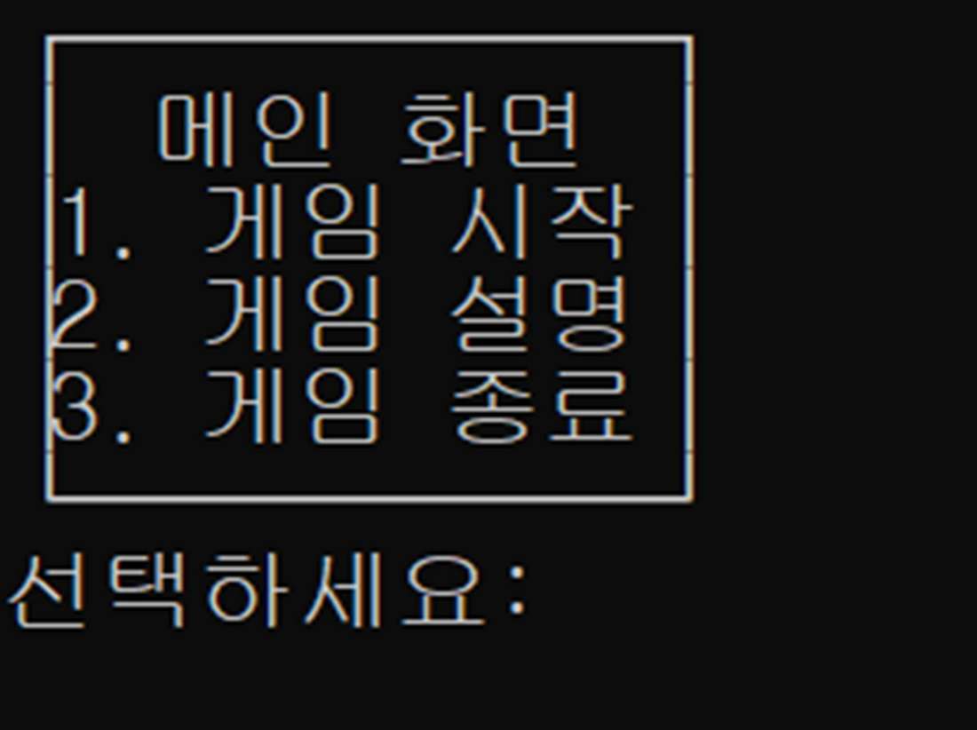
게임 화면
세 가지 선택지를 입력해서 선택

Slide 4
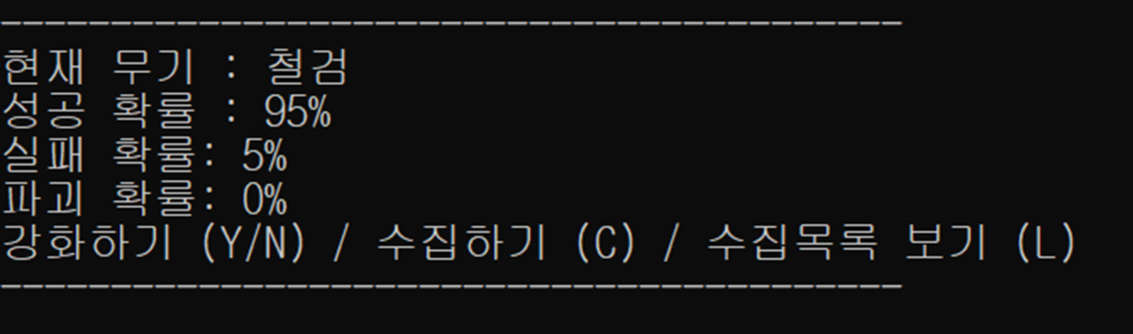
플레이어의 상태 창

Slide 5
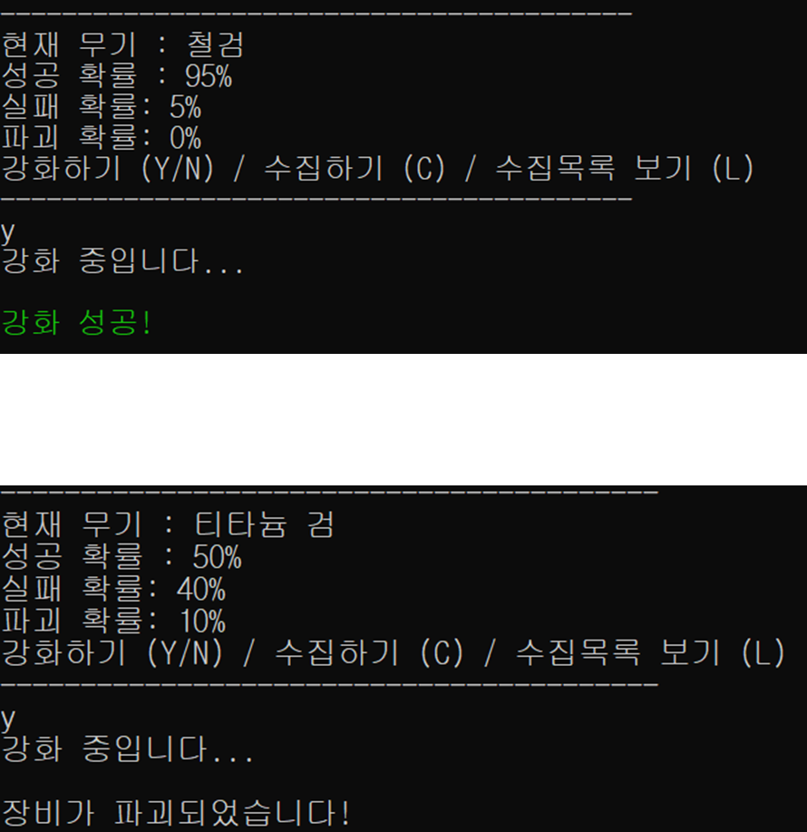
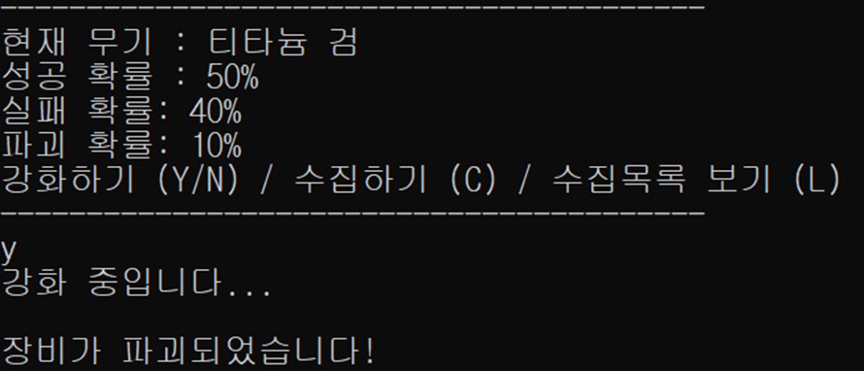
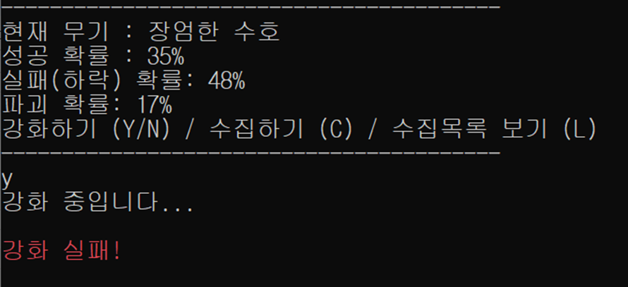
강화 성공
무기 파괴
강화 실패

Slide 6
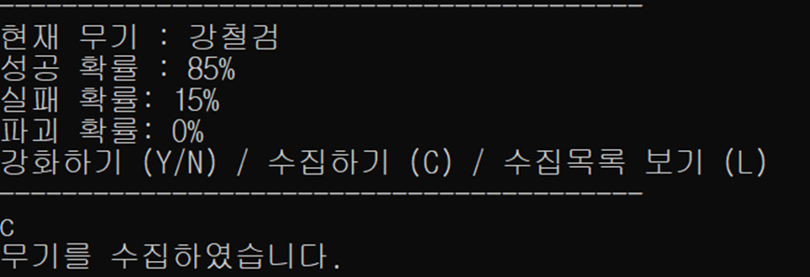
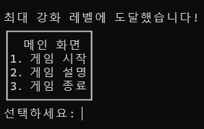
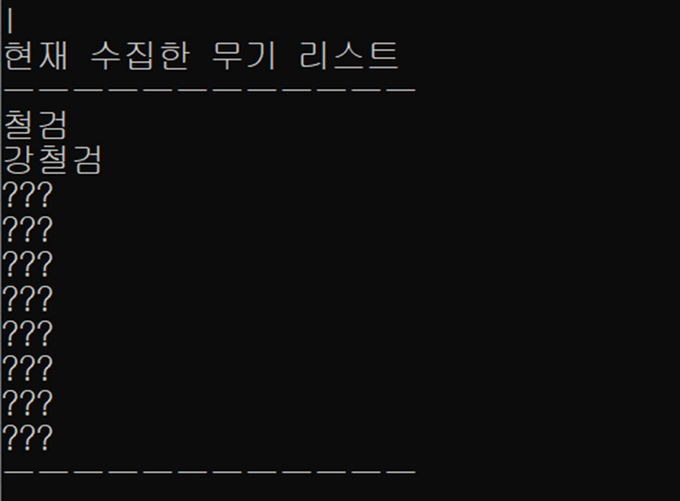
무기 수집
무기 최대 강화 레벨 달성
플레이어의 무기 수집 리스트

Slide 7

게임 운영의 목표
간단한 텍스트 형식의 게임으로
검을 강화하면서 최대 단계의 검을 얻어서
게임을 끝내는 것이 아닌
모든 단계의 검들을 수집해서
수집 리스트를 가득 채워 게임을 플레이하는
유저들의 성취감을 이끌어 내기 위해 게임을
제작하게 되었습니다.

Slide 8
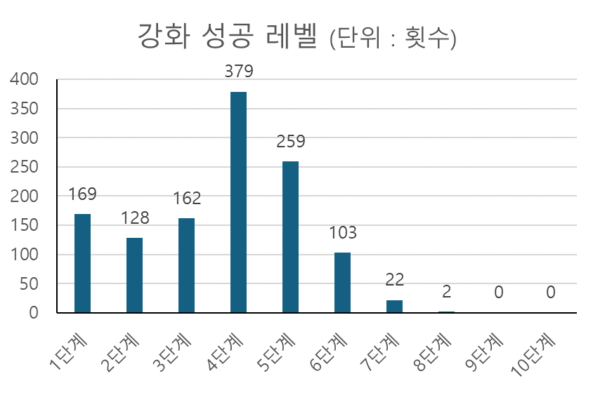
문제점 분석
5월 4일부터 6월 12일 까지
9단계에 진입을 한 유저 없음
최대 강화 레벨에 도달한 유저가 나오지 않음
유저들이 성취감을 느낄 수 없음

Slide 9
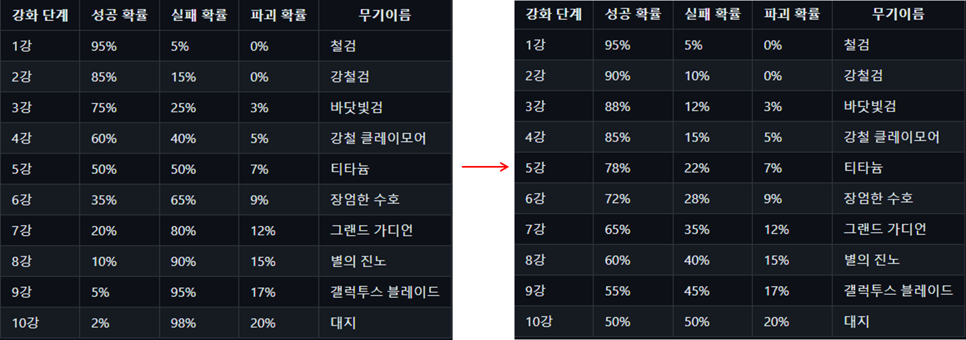
해결방안

Slide 10
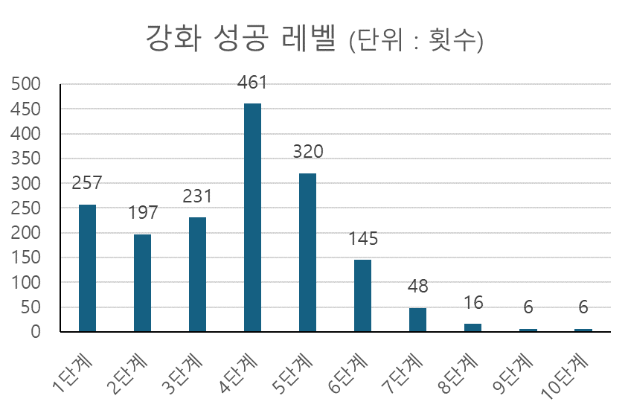
성과 발표
강화 성공 확률과 파괴 확률을 조정하여
10단계까지 갈 수 있게 함.
최대 강화 레벨에 도달한 유저들이 나타남
최대 강화 레벨까지 도달할 수 있다는
기대감에 평균 플레이 횟수 증가
이벤트를 통하여 유저들이 더욱 유입되는
상황을 기대할 수 있음

Slide 11
결론
게임의 재미요소를 위해 게임 내 이벤트나
외부 이벤트를 통하여 유저들을
많이 유입할 수 있게 할 것입니다.

